Slide 1

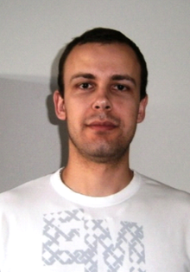
Избор у звање истраживач сарадник кандидат: Владимир Лазовић
година рођења: 1986.
основне студије:
Физички факултет (2005-2012), просек: 8,77.
докторске студије: уписане 2012. године на ФФ-у, смер Квантна оптика и ласери.
објављени научни радови:
М21:
Mihailo D. Rabasović, Dejan V. Pantelić, Branislav M. Jelenković, Srećko B. Ćurčić, Maja S. Rabasović, Maja D. Vrbica, Vladimir M. Lazović, Božidar P. M. Ćurčić, Aleksandar J. Krmpot, “Non linear microscopy of chitin and chitinous structures: a case study of two cave dwelling insects”, Journal of Biomedical Optics 20(1), 016010(2015).

Slide 2
S. Petrović, B. Salatić, D. Milovanović, V. Lazović, Lj. Živković, M. Trtica, B. Jelenković, “Agglomeration in core-shell structure of CuAg nanoparticles synthesized by the laser ablation of Cu target in aqueous solutions”, Journal of Optics 17(2015), 025402 6pp
J. Trajić, R. Kostić, N. Romčević, M. Romčević, M. Mitrić, V. Lazović, P. Balaž, D. Stojanović, “Raman spectroscopy of ZnS quantum dots”, Journal of Alloys and Compounds 637(2015) 401-406
Комисија: Дејан Пантелић (ИФ), Бранислав Јеленковић (ИФ), Марко Спасеновић (ИФ), Сузана Петровић (Институт Винча).

